Slide 1
시스템 프로그래밍 실습 10주차 디바이스 드라이버 <OLED, TLCD>
TA:
박지웅 (jiwoong@uns.ajou.ac.kr)
이응규 (eungkyu@uns.ajou.ac.kr)
Notes:
실습 진행 계획 설명
실습 전반적인 목적과 내용 설명
시스템을 효율적으로 운영해 주며, 사용자가 이용하기 쉽게끔 만들어 주는 프로그램 = 시스템 소프트웨어
OS, 컴파일러, 어셈블러 등이 시스템 소프트웨어의 예제

Slide 2
이번 주 실습 목표
실습 목표
각 디바이스 종류별 사용목적 및 사용법에 대한 이해
OLED, Text LCD에 동작방법과 사용법을 숙지
실습 내용
각 디바이스 드라이버 설치 및 등록
OLED 출력과 TLCD 출력

Slide 3
OLED

Slide 4
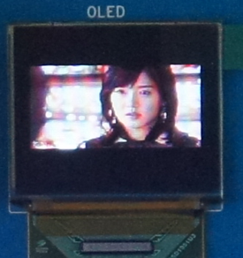
OLED device driver
OLED(Organic Light Emitting Diode)
Resolution : 128 * 128
Each pixel represents 262K colors from pixel per 18bits.
FPGA OLED Mapping
OLED device driver program architecture
oled_init(), oled_exit()
init_module(), exit_module()
oled_open(), oled_release()
open(), release()
oled_write()
Includes copy_from_user()
oled_read()
Includes copy_to_user()
OLED
FPGA bus LED Register Address | 0x06000000(base address) + 0xA000 |  |  |  |  |  |  |  | 0x06000000(base address) + 0xA001
bit number | 0 | 1 | 2 | 3 | 4 | 5 | 6 | 7 | 0 | 1 | 2 | 3 | 4 | 5 | 6 | 7
pin | DB0 | DB1 | DB2 | DB3 | DB4 | DB5 | DB6 | DB7 | Read | Write | D/C | CS | Reset | X | X | X
Chip select pin
Data bus line
Data / Command

Slide 5
OLED test
Device driver building
$ vim Makefile
(KDIR=/root/kernel)
$ make
Compiling device test program
$ arm-none-linux-gnueabi-gcc –o oledtest oledtest.c
Insertion device driver module and executes test program
root@ecube:~# ./oledtest i
root@ecube:~# ./oledtest d imagefile.img

Slide 6
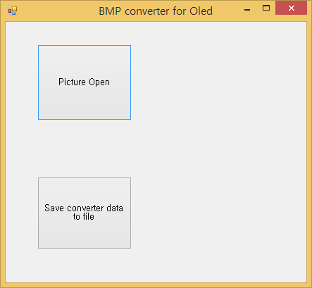
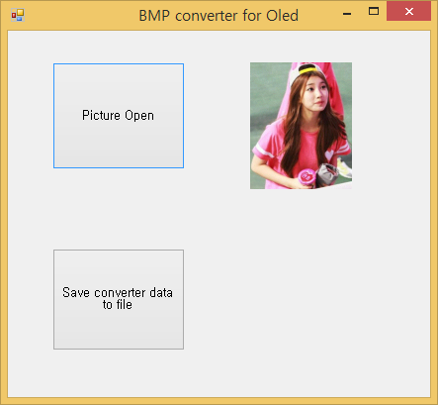
Create .img file
제공된 mkImgForOled.exe 파일
윈도우에서만 이용 가능
사진을 집어넣으면 OLED에서 출력 가능한 파일로 변환

Slide 7
TLCD

Slide 8
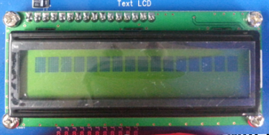
Text LCD Device Driver
16 * 2 Character LCD
Integrates its own fonts
Present a character using one byte
Many functions are similar to controlling a cursor
FPGA Text LCD mapping
Text LCD device driver architecture
tcld_init(), tlcd_exit()
init_module(), exit_module()
tlcd_open(), tlcd_release()
open(), release()
tcld_write()
copy_from_user()
tlcd_read()
copy_to_user()
페리보드 Text LCD
FPGA TextLCD Register Address | 0x06000000(base address) + 0x7000 |  |  |  |  |  |  |  | 0x06000000(base address) + 0x7001
bit | 0 | 1 | 2 | 3 | 4 | 5 | 6 | 7 | 0 | 1 | 2 | 3 | 4 | 5 | 6 | 7
pin | DB0 | DB1 | DB2 | DB3 | DB4 | DB5 | DB6 | DB7 | RS | RW | E | x | x | x | x | x
Read/Write
Register select signal

Slide 9
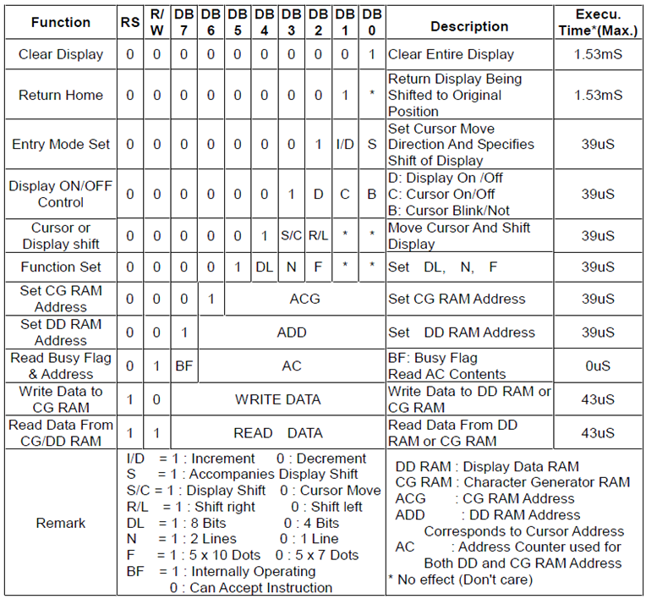
Text LCD functions
Operation
processing
Data
processing

Slide 10
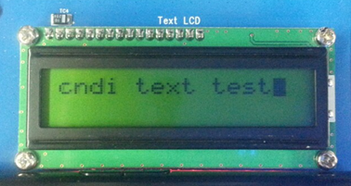
Text LCD test
Device driver building
$ vim Makefile
(KDIR=/root/kernel)
$ make
Compiling device test program
$ arm-none-linux-gnueabi-gcc –o tlcdtest tlcdtest.c
Insert device driver module and execute test program
root@ecube:~# ./tlcdtest c 1 1 2 12
root@ecube:~# ./tlcdtest w 1 cndi_text_test
result

Slide 11
실습

Slide 12
실습 내용
원하는 사진 OLED에 출력
원하는 텍스트 TLCD에 출력
팀프로젝트 회의~~

